Slide 1
第四章 存储管理
4.1 存储管理的基本概念
4.2 早期的存储管理
4.3 分页存储管理
4.4 请求分页存储管理
4.5 分段存储管理
4.6 段页式存储管理
4.7 WindowsNT虚拟内存管理

Slide 2
4.1 存储管理的基本概念
4.1.1 存储管理研究的课题
(1) 存储分配问题。重点是研究存储共享和各种分配算法。
(2) 地址再定位问题。研究各种地址变换机构， 以及静态和动态再定位方法。
(3) 存储保护问题。研究保护各类程序、 数据区的方法。
(4) 存储扩充问题。主要研究虚拟存储器问题及其各种调度算法。

Slide 3
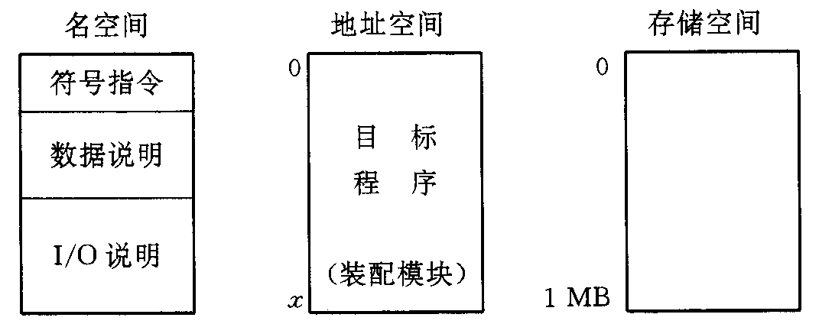
4.1.2 地址再定位
1. 地址空间和存储空间
图 4.1 名空间、 地址空间和存储空间

Slide 4
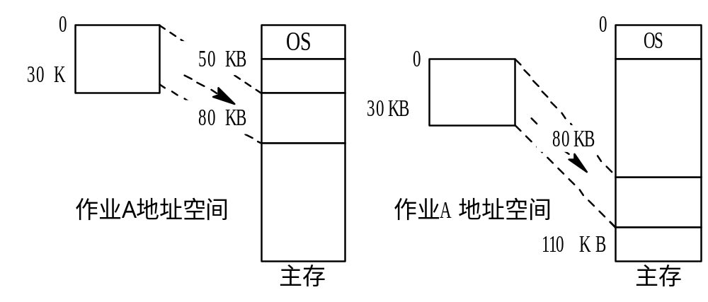
2. 地址的再定位
图 4.1 名空间、地址空间和存储空间

Slide 5
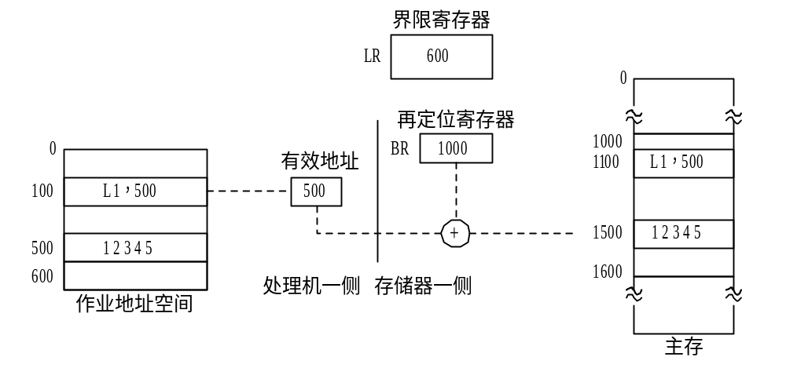
图 4.3 动态地址再定位

Slide 6
4.1.3 虚拟存储器概念的引入
虚拟存储器的基本思想是把作业地址空间和实际主存的存储空间， 视为两个不同的概念。一个计算机系统为程序员提供了一个足够大的地址空间，而完全不必考虑实际主存的大小。 由此，可以引出虚拟存储器更一般的概念， 即把系统提供的这个地址空间，想象成有一个存储器(虚存)与之对应，正像存储空间有一个主存与之对应一样。这就是说，虚拟存储器实际上是一个地址空间。

Slide 7
根据地址空间结构不同， 虚拟存储器有两种形式。 一种是单段式虚存， 它是一个连续的线性地址空间，其地址顺序为：0，1，2，…，n-1。其中n=2^{k}, k为CPU给出的有效地址的长度。另一种是多段式虚存，它是把地址空间分成若干段，而每一段S_{i}是一个连续的线性地址空间。每个地址可用［S_{i}, W］来表示，S_{i}为段名或段号，W为段内的相对地址。

Slide 8
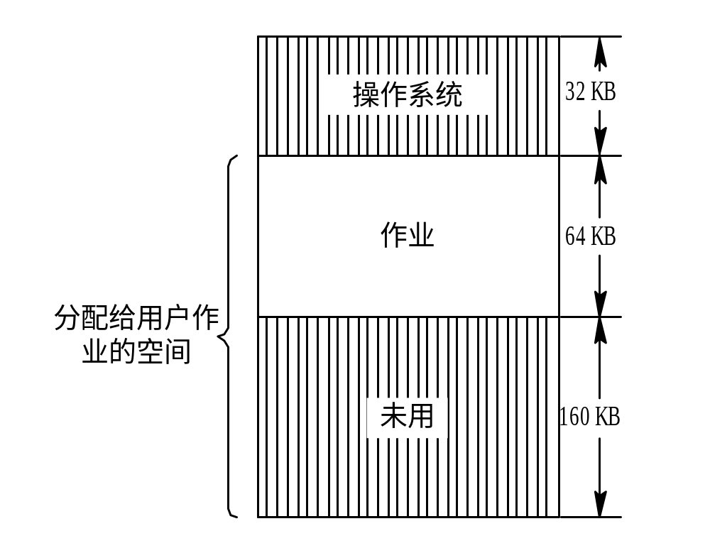
4.2 早期的存储管理
4.2.1 单一连续分配
图 4.4 单一连续分配

Slide 9
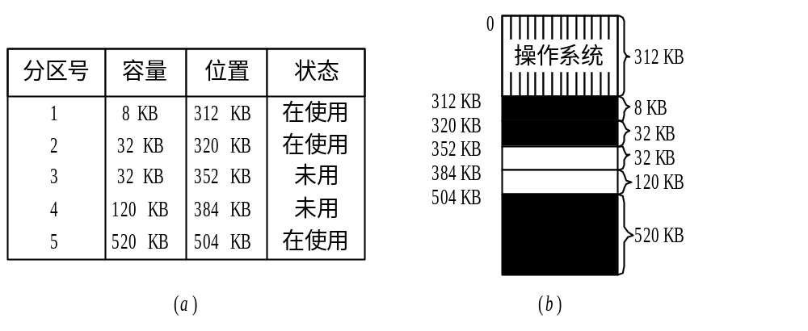
4.2.2 分区分配
图 4.5 固定式分区

Slide 10
表 4 – 1 固定式分区举例
分区号 | 分区容量 | 作业容量 | 剩余容量
1 2 3 4 5 | 8KB 32KB 32KB 120KB 520KB | 1KB 9KB 9KB 33KB 121KB | 7KB 23KB 23KB 87KB 399KB
合 计 | 712 KB | 173 KB | 539 KB

Slide 11
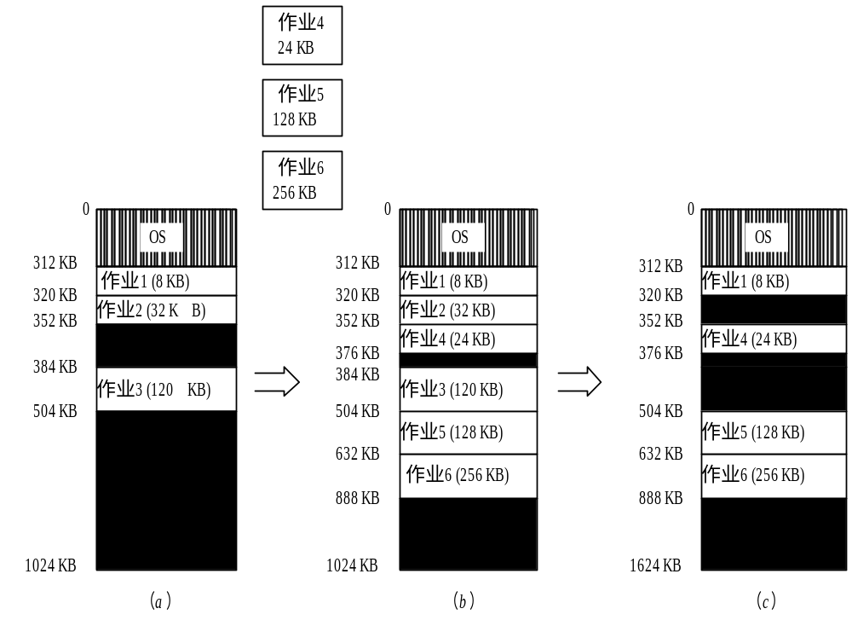
2. 可变式分区法
图 4.6 可变式分区的例子

Slide 12
表 4 - 2(a) 已分配的分区状态表
分区号 | 分区容量 | 分区位置 | 状 态
1 2 3 4 5 | 8KB 32KB --- 120KB --- | 321KB 320KB --- 384KB --- | 已分配 已分配 空 项 已分配 空 项
…
…
…
…

Slide 13
表 4 - 2(b) 未分配的分区状态表
分区号 | 分区容量 | 分区位置 | 状 态
1 2 --- | 32KB 520KB --- | 352KB 504KB --- | 可用 可用 ---

Slide 14
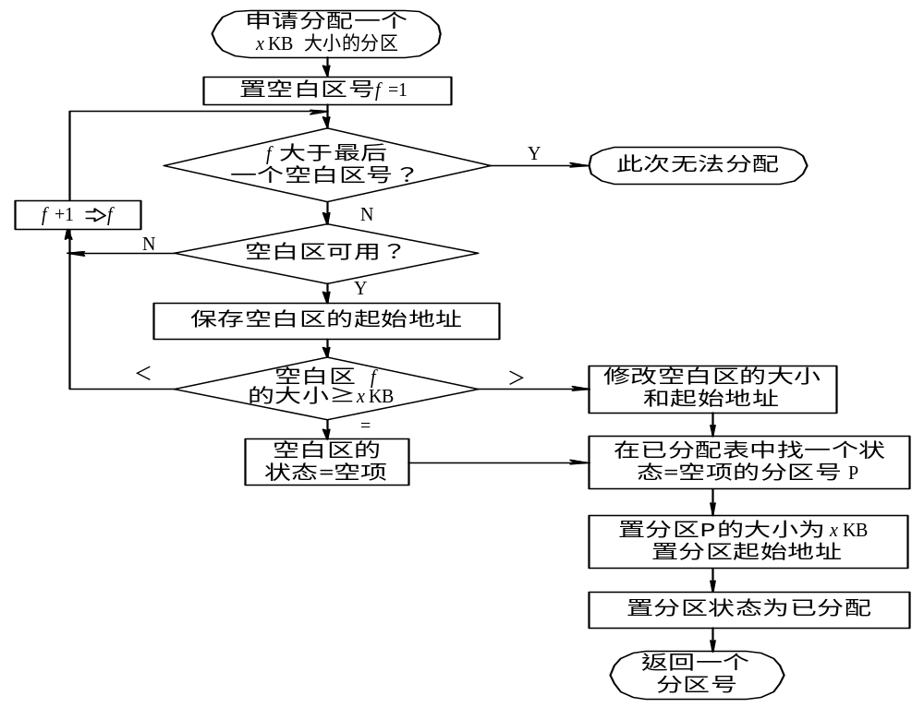
图 4.7 可变式分区中请求一个分区的流程

Slide 15
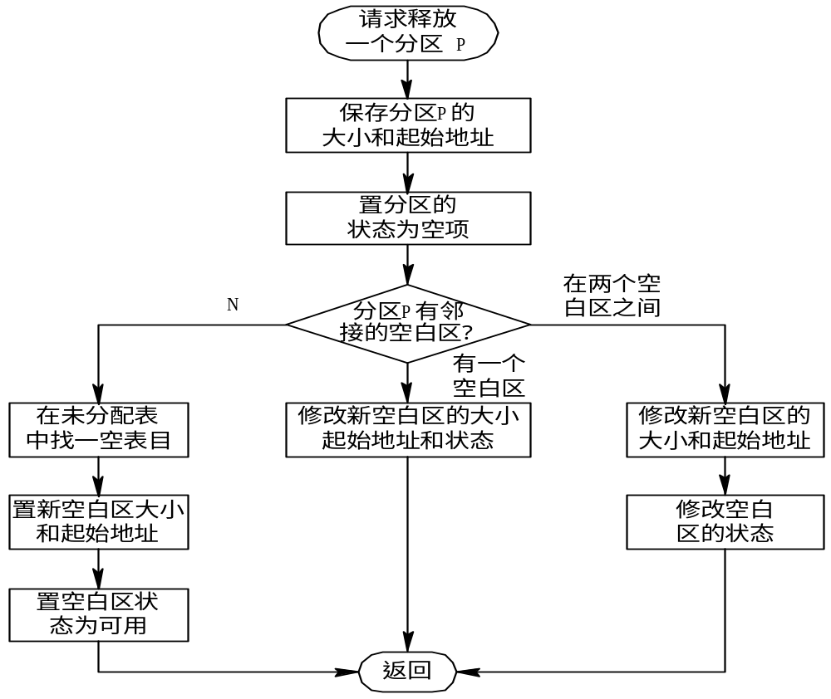
图 4.8 可变式分区中释放一个分区的流程

Slide 16
可变式分区分配法分配分区的算法
算法在执行时主要参照的数据结构是未分配分区表
最佳适应算法（Best Fit）
最差适应算法（Worst Fit）
最先适应算法（First Fit）

Slide 17
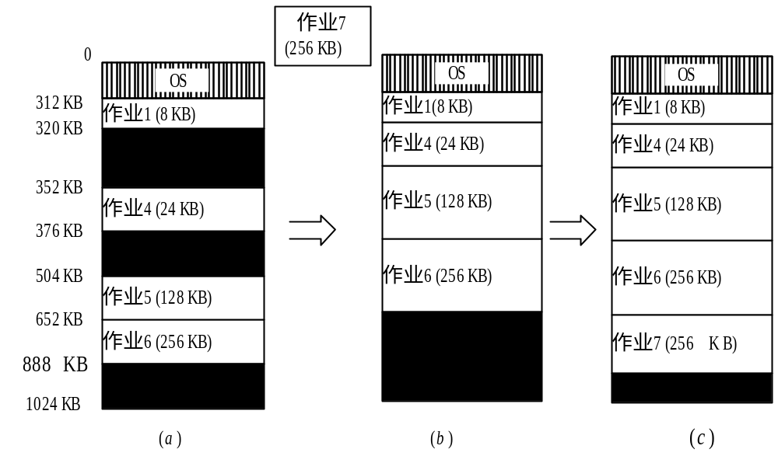
3. 可再定位式分区分配
图 4.9 可再定位式分区分配的靠拢过程

Slide 18
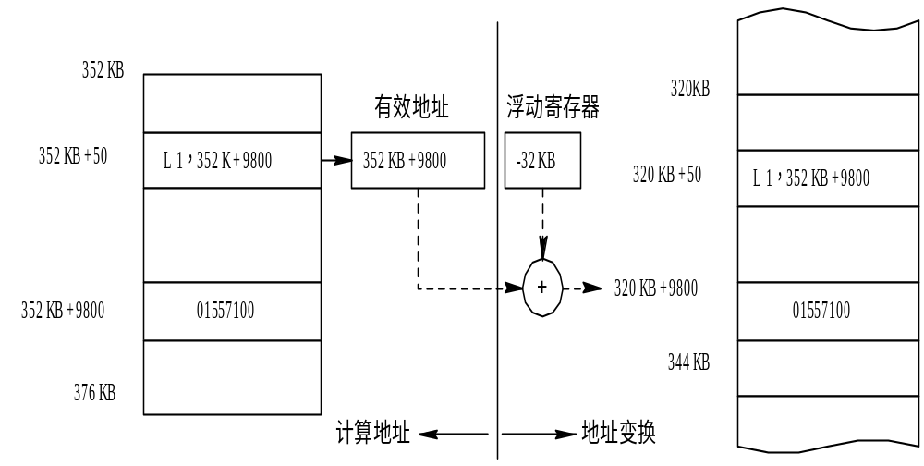
图 4.10 利用浮动寄存器进行地址变换

Slide 19
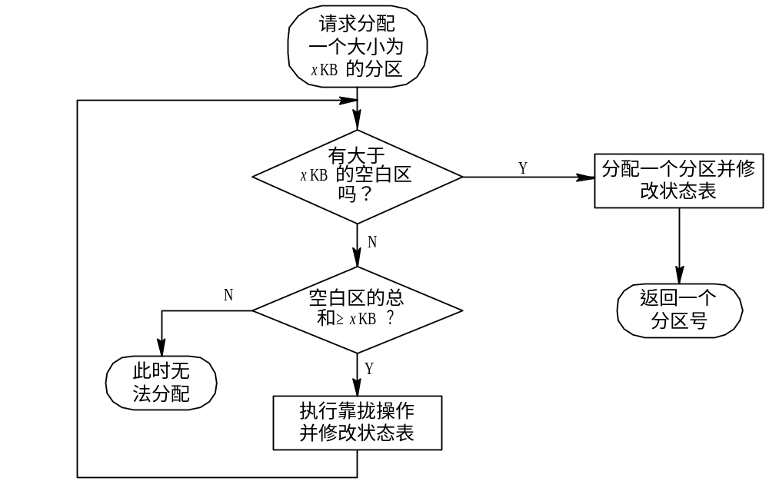
图 4.11 可再定位式分区分配算法流程

Slide 20
4. 多重分区分配
如果我们不想采用靠拢的办法，又想使存储器分区的碎片问题适当地得到解决，那么可以采用多重分区分配方案。通常一个作业由一些相对独立的程序段和数据段组成，如主程序、子程序、数据组等。这些程序段中的每一个在逻辑上必须是连续的， 但是相应的各分区却不要求是连续的，只要有足够的保护措施就可以了。例如一个要求 100 KB存储空间的作业，实际上由五个 20 KB的段组成时，则可以分配给该作业一个100 KB的分区或者五个20 KB的分区，或者两个 40 KB的分区和一个 20 KB的分区等等。这种给一个作业分配一个以上分区的方法，称为多重分区分配。采用这种方法时，作业可以在其执行期间申请附加的分区。

Slide 21
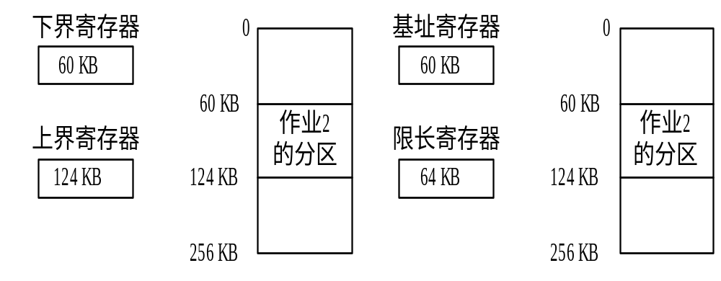
5. 分区的保护措施
图 4.12 分区的界地址寄存器保护

Slide 22
6. 分区分配方案的评价
分区分配方案的主要优点可归纳如下：
(1) 实现了主存的共享，因而有助于多道程序设计，更有效地利用了处理机和I/O设备，从而使系统的吞吐量和作业周转时间得到了相应的改善。至于主存利用率，可变式分区比固定式分区高些， 可再定位式分区则更高些。
(2) 相对于后面介绍的存储管理方式，本方案为实现分区分配所使用的表格、占用的存储容量相对较少，算法也相对简单。
(3) 实现存储保护的措施也比较简单。
(4) 多重分区分配方案能实现对子程序、 数据段的共享。

Slide 23
分区分配的主要缺点有：
(1) 主存仍不能充分利用，除了可再定位式分区法外，都存在着严重的碎片问题。另外，即使不把存储器分碎，整个空白区也可能因容纳不下一个作业而造成浪费。 例如，有 156 KB的存储空间可用，而某个作业序列是由 100 KB和 60 KB的作业组成的。如果分配了一个 100 KB的分区后，则剩下的 56 KB存储空间就要浪费掉。

Slide 24
(2) 不能实现对主存的扩充。 因此， 作业的大小受到主存可用空间的限制。
(3) 和单一连续分配一样，要求一个作业在执行之前必须全部装入主存，因此在主存中可能包含从未使用过的信息。
(4) 采用靠拢方法，虽然能解决碎片问题，但有时需移动大量信息，从而损失了处理机时间。
(5) 除多重分区外，几个共行作业之间不能共享存入主存的单一信息副本(如公用子程序、数据段等)。

Slide 25
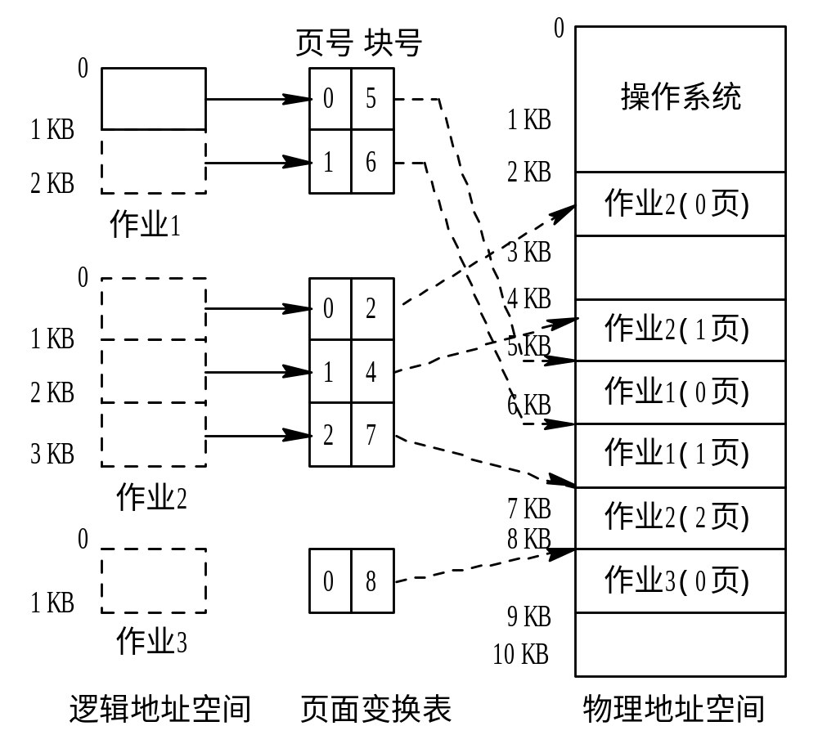
4.3 分页存储管理
4.3.1 分页原理
问题：把一个作业分配到不连续的内存中，能否保证正确执行？答案是Y
图 4.13 分页存储管理

Slide 26
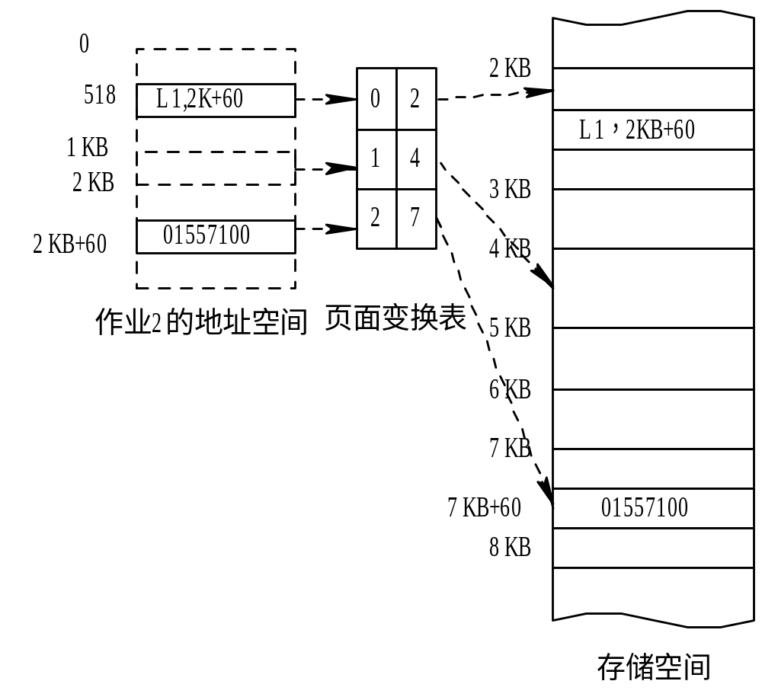
图 4.14 页面变换表保证了作业的正确执行

Slide 27
4.3.2 地址变换机构
1. 动态地址变换机构DAT
首先，让我们考察某计算机系统中的一条典型指令：
L R1, D2(X2, B2)
其中， X2、B2、D2 为第二操作数域使用的变址寄存器、 基址寄存器和位移量， R1 是第一操作数域的通用寄存器。 指令格式为
L | R1 | X2 | B2 | D2
0 7 8 11 12 15 16 19 20 31

Slide 28
指令的第二操作数的有效地址为
E2=(X2)+(B2)+D2
该指令的有效地址占 24 位。因此，逻辑地址空间最大可达 2²⁴=16 MB。现在假定页面大小为 4 KB，于是逻辑地址空间最多可达 4096 个页面，每个页面 4096 个字节。 于是 24 位的有效地址自然地被划分为两部分，前 12 位为页号，后 12 位为页内地址。
 | 页 号 | 页内地址
0 7 8 19 20 31

Slide 29
动态地址变换机构自动地将所有地址划分为页号和页内地址两部分。它利用PMT表将页号代之以块号， 这样就得到了要使用的物理存储地址。 图 4.15 给出了逻辑地址变换到物理存储地址的实例。假定原来作业 2 的 0 页上的一条取数指令LR1，D2(X2， B2)， 由处理机产生一个有效地址为
 | 000000000010 (2) | 000010010000 (144)
0 7 8 19 20 31

Slide 30
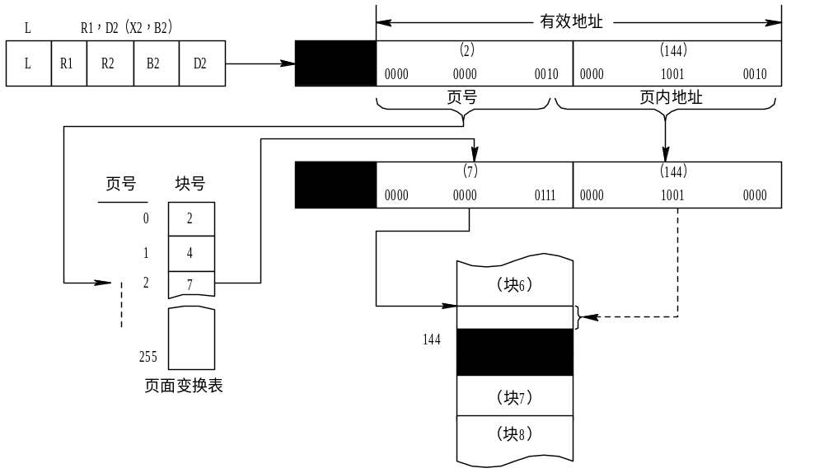
图 4.15 动态地址变换机构

Slide 31
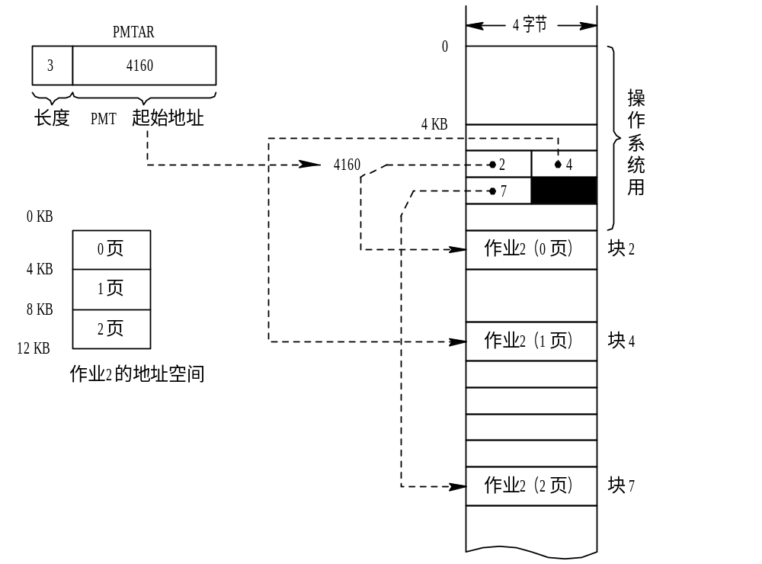
图 4.16PMTAR、 PMT、 页面和块之间的关系

Slide 32
2. 高速页面变换寄存器
为了实现从作业地址空间到物理地址空间的变换，可采用硬件的高速寄存器来实现。因为任一时刻在处理机中只有一个作业在执行，所以只有一组高速寄存器就可满足要求。假定页面大小为 4 KB， 那么对于 100 KB的作业来说， 就需要 25 个高速寄存器。由于高速寄存器的成本高， 所以它适用于地址空间小的作业。如果系统所接受的作业都在 64 KB以下， 那么只需要 16 个寄存器就够了， 每个寄存器的位数可根据主存的最大存储块号确定。在多道程序环境下，当处理机把控制转移到另一新作业时，应保存原作业的寄存器内容并重置相应于新作业的寄存器内容(即存储块号)。

Slide 33
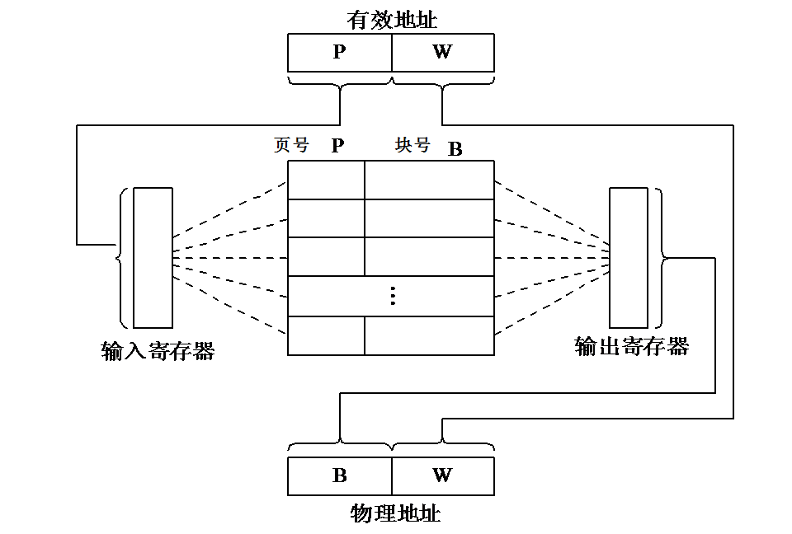
3. 联想存储器
图 4.17利用联想存储器加速查表

Slide 34
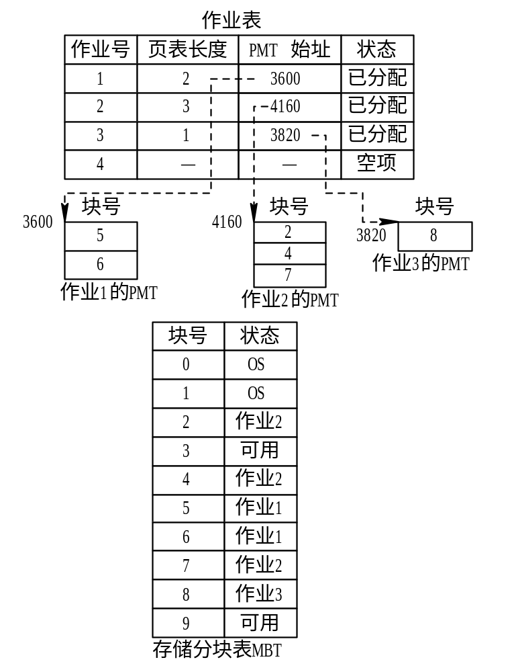
4.3.3 分页存储管理算法
图 4.18 分页存储管理的数据结构及其关系图

Slide 35
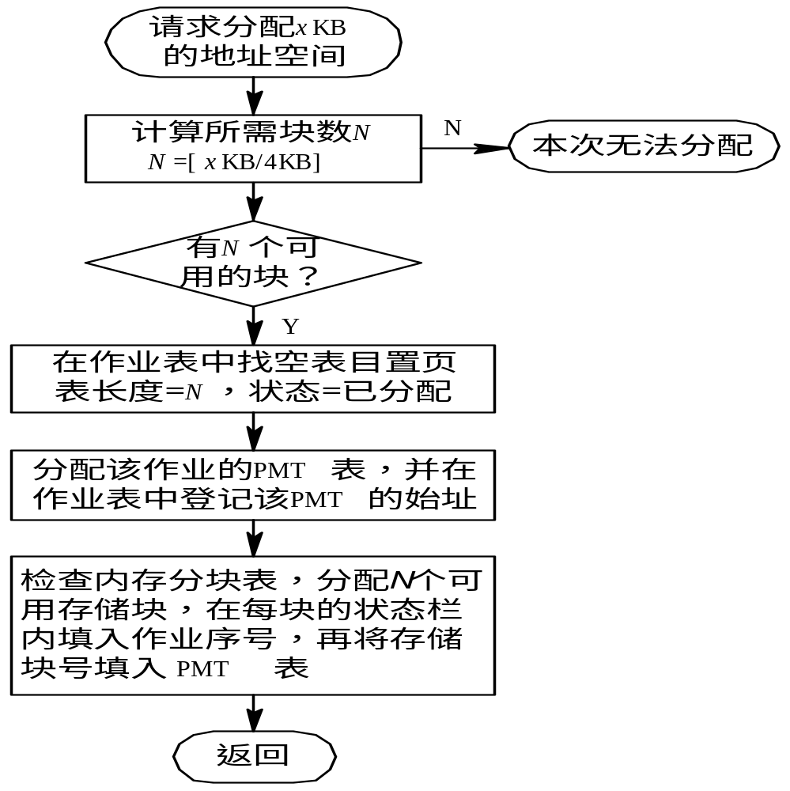
图 4.19 分页存储分配算法流程

Slide 36
4.3.4 分页存储管理方案的评价
(1) 采用动态地址变换会增加计算机成本和降低处理机的速度。
(2) 各种表格要占用一定容量的主存空间， 而且还要花费一部分处理机时间用来建立和管理这些表格。
(3) 虽然说碎片消除了，但每个作业的最后一页一般都有不能充分利用的空白区。
(4) 存储扩充问题仍未得到解决。

Slide 37
4.4 请求分页存储管理
4.4.1 请求分页原理
在请求分页存储管理中， 必须解决如下几个问题：
(1) 如果一个作业不把它的整个地址空间同时全部装入主存， 那么该作业能否开始运行并运行一段时间?
(2) 在作业运行了一段时间后，必然要访问到没有装入的页面，也就是说，要访问的虚页不在实存。那么，这个问题系统是怎样发现的呢?
(3) 如果系统已经发现某虚页不在实存，就应将其装入实存。现在的问题是从何处装入，装入到何处，如果实存空间已满怎么办?

Slide 38
首先，当一个作业的地址空间不同时全部装入主存时， 这个作业可以开始运行并能运行一段时间，其理由如下：
(1) 作业在运行期间的各个阶段，多数作业只使用全部地址空间的一部分。例如，用户编制的错误处理程序仅当程序出错时才会用到。又如多数作业在运行中划分为几个阶段：输入、 计算、输出。在某一阶段中，各个程序可以不同时进入主存。
(2) 程序的局部性。 顺序执行的指令和线性结构的数据(如数组)，它们通常被限定在某一连续区域。一旦某一位置被访问后， 那么它附近的位置很快也会被访问。

Slide 39
其次，我们回答第二个问题。把图 4.13 改画成图 4.20， 对于作业 4，在页0的100号单元处有一条指令L1，1 KB+α(0≤α<1 KB)， 该指令访问虚页 1， 它对应实页 9，由于虚页 0、1已装入主存，这条指令的执行不会发生问题。但下一条指令A 1，2 KB+β(0≤β<1 KB)将访问虚页 2，而虚页 2 不在实存，怎么办? 很简单，我们在PMT中增加一个状态位 规定该位为 0 表示该页已装入主存；该位为 1 表示该页不在主存。当地址变换机构检测到虚页的状态位为 1 时，表示该页不在主存，规定由硬件产生缺页中断，转入中断处理程序， 虽然这不是用户程序的错误， 但它是属于程序中断。

Slide 40
最后， 我们回答第三个问题。当发现虚页不在实存时， 引起缺页中断，利用中断处理程序完成该页的装入。中断处理程序将所需页面装入实存后，修改PMT的状态位，然后重新执行该指令。

Slide 41
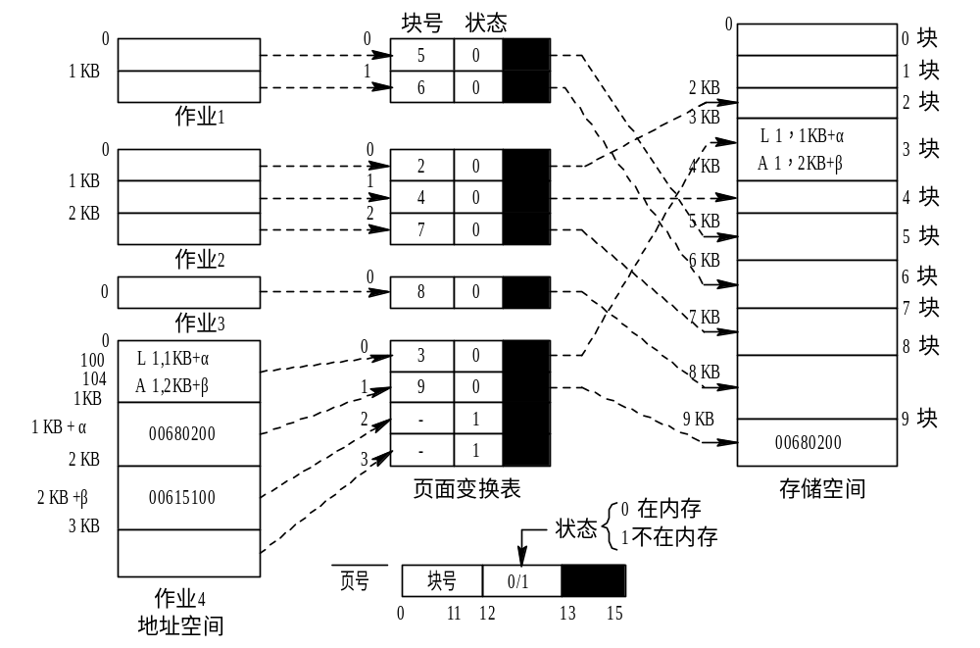
图 4.20 请求分页管理示意图

Slide 42
表 4-3 (a) 扩充后的PMT表
虚页号 | 主存块号 | 改变位 | 引进位 | 状态位 | 辅存地址
表 4-3 (b)辅助页表
虚页号 | 辅存地址 | 保护信息

Slide 43
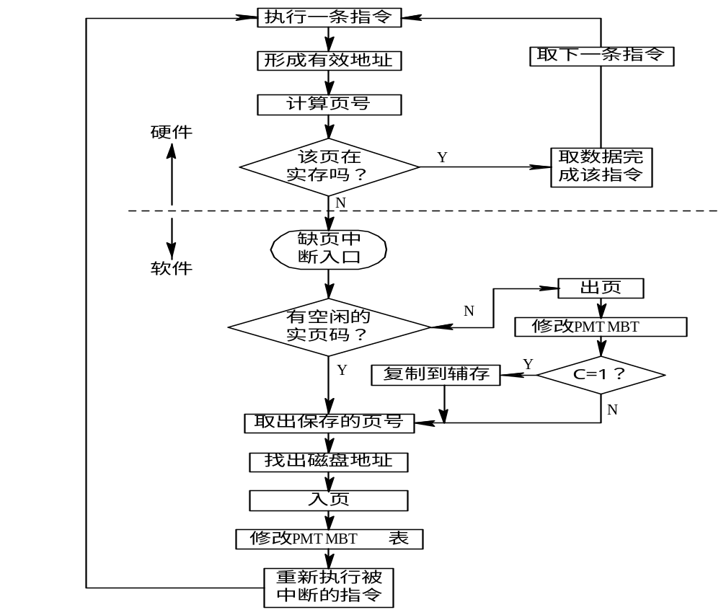
图 4.21缺页中断的发生及其处理

Slide 44
4.4.2 页面置换算法
1. 先进先出算法(Firstin Firstout)
先进先出算法的基本思想是，总是先淘汰那些驻留在主存时间最长的页面，即先进入主存的页面先被淘汰。其理由是： 最早调入主存的页面，其不再被访问的可能性最大，这种算法实现起来比较简单。设分配给一个作业的实页数为m，则只需建立一个由m个元素组成的队列表和一个替换指针即可。 设队列表为
 Q(0), Q(1), …, Q(m-1)

Slide 45
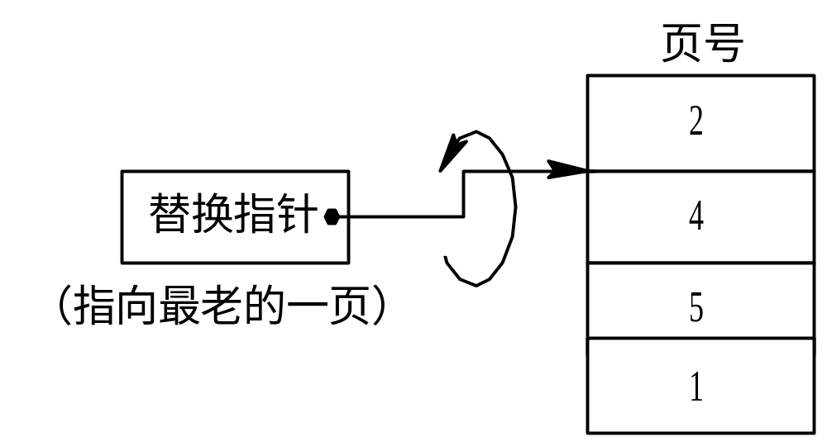
图 4.22 先进先出置换算法

Slide 46
设用指针K指示当前调入新页时应淘汰的页在队列中的位置，则淘汰的页号应为Q(K)。每当调入一个新页后，执行如下操作即可：
Q(K)∶=新页的页号；
K∶=(K+1) mod m
实现时用一个数组，数组中的元素内容就是页号，K是下标。

Slide 47
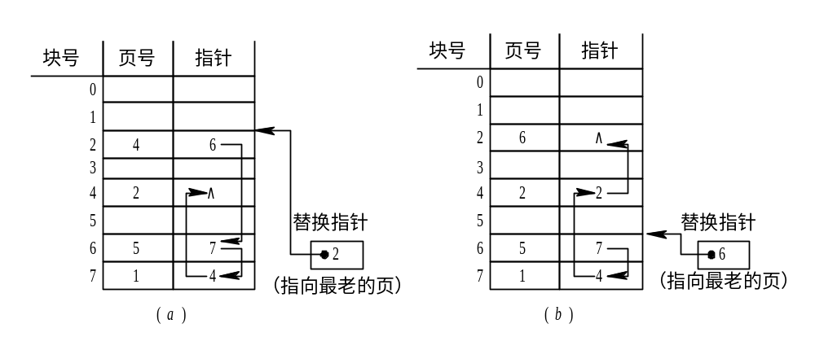
新页面6被调入、置换掉页面4后的指针布局。
页面按：
4，5，1，2顺序装入2,6,7,4对应的块中.以MBT来建队列，:Q[2]=6;Q[6]=7;
Q[7]=4;Q[4]=nil
图 4.23 利用MBT表实现先进先出置换算法

Slide 48
2. 最近最久未用置换算法(LRU)
这种算法的基本思想是：如果某一页被访问了，那么它很可能马上又被访问；反之，如果某一页很久没有被访问，那么最近也不会再被访问。 这种思想来源于程序设计的局部化程度。这种情况相当于要移走那些长期不用而积满灰尘的书， 比如说是上一学期的讲义，现在不再使用，在最近的将来也不会再使用。 所以这种算法的实质是：当需要置换一页时， 选择在最近一段时间最久未用的页予以淘汰。

Slide 49
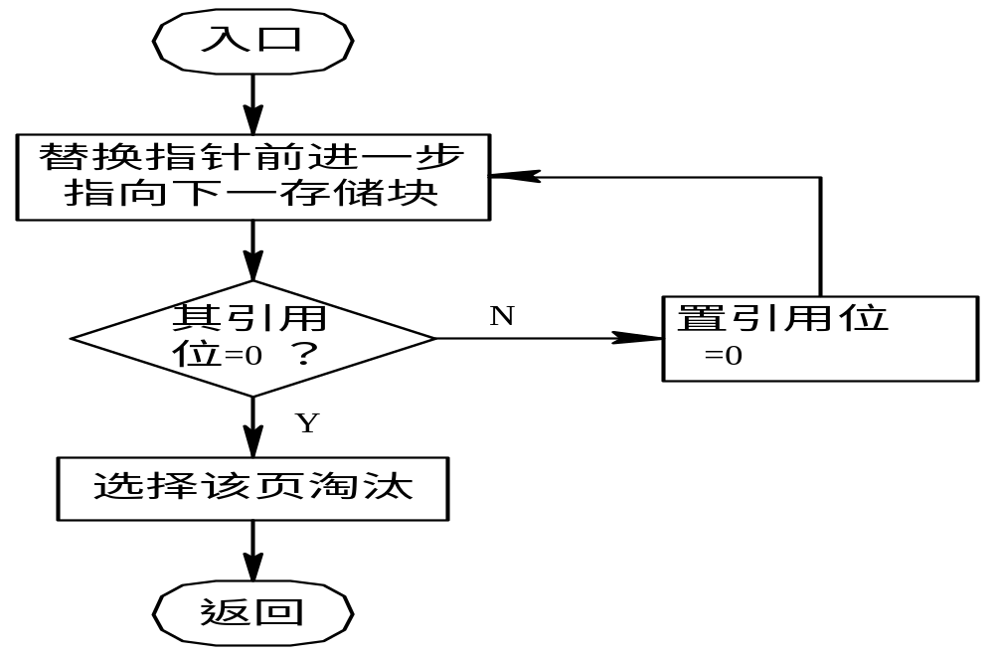
当存储分块表中的页面被访问时由硬件将其置1；页面管理软件周期性的将所有引用位清0，这样周期T内被访问过的页面其引用位为1，未访问则为0；除此之外，算法查找过程中，被访问过的页面重新置0
3. LRU近似算法
引用位是“1”了，为什么要再次把引用位置“0”呢？
图 4.24 LRU近似算法的流程

Slide 50
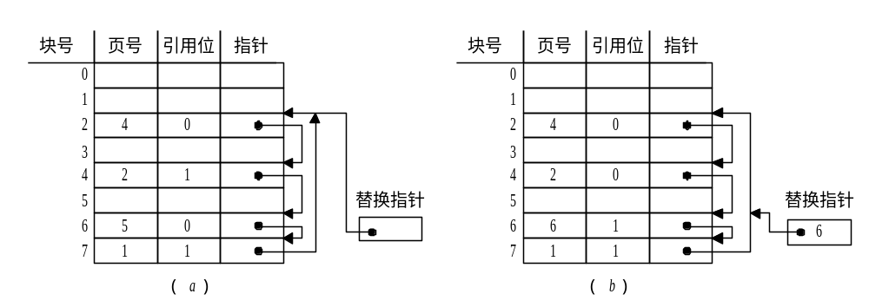
T
新调入的页面（6）
当存储分块表中的页面被访问时由硬件将其置1；页面管理软件周期性的将所有引用位清0，这样周期T内被访问过的页面其引用位为1
图 4.25 LRU近似算法例子

Slide 51
4.4.3 性能分析
为了尽可能地减少缺页中断的次数，应从程序设计的质量，页面的大小，主存的容量以及页面置换算法等几方面来考虑。
① 程序设计质量：程序的局部化程度（时间局部化、空间局部化）
② 页面大小是一个重要的参数
③ 缺页中断次数和存储页面的主存容量之间的函数关系
④ 页面置换算法和程序运行性能之间的关系

Slide 52
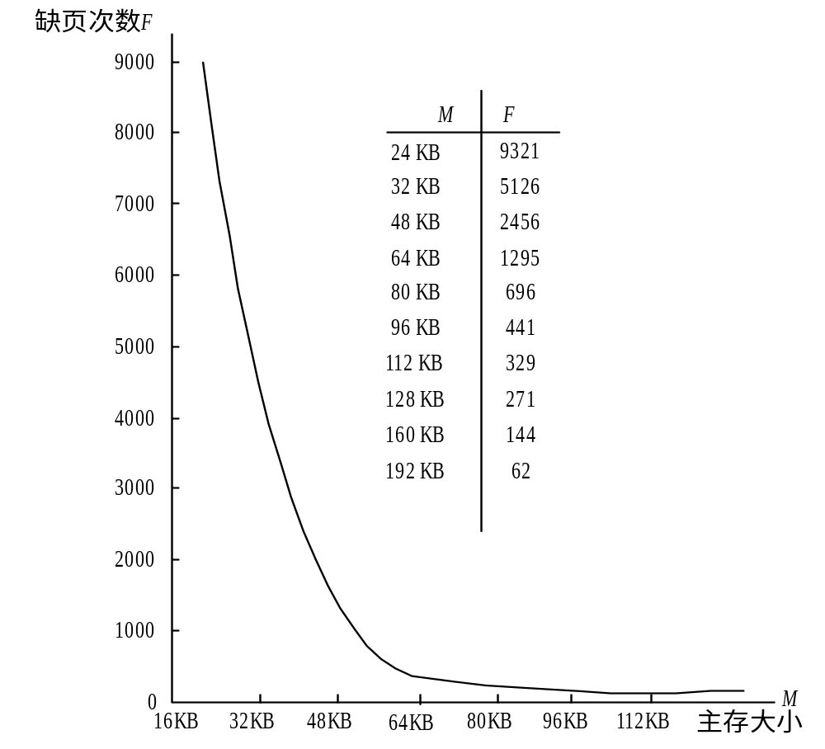
程
序
的
执
行
轨
迹
地
址
轨
迹
页
面
走
向
图 4.26 存储容量与缺页中断次数的关系

Slide 53
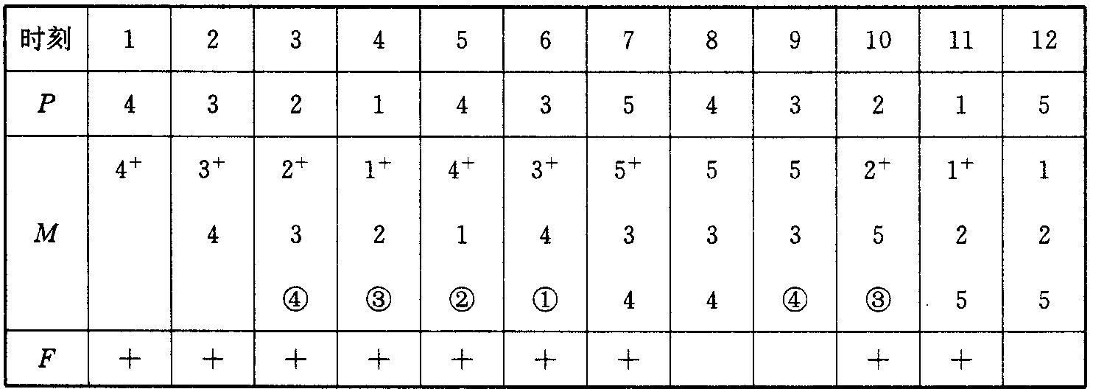
例 1 设页面走向为P=4, 3, 2, 1, 4, 3, 5, 4, 3, 2, 1, 5，主存容量M=3，置换算法采用FIFO，则缺页中断次数及缺页率按表 4 - 4 给出。
表4-4 FIFO性能分析例(M=3)

Slide 54
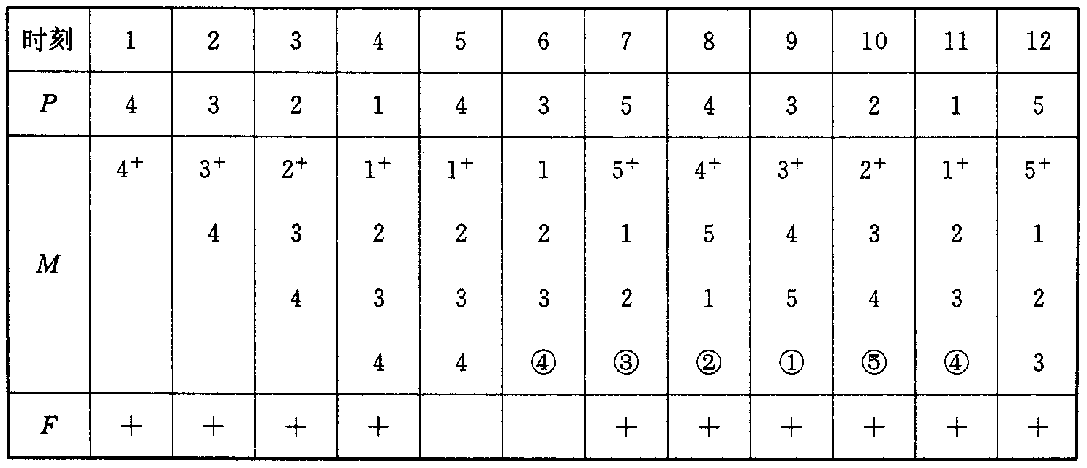
例 2 设M=4，其余同例 1。缺页中断次数和缺页率如表 4-5 所示。
表4-5 FIFO性能分析例(M=4)
F=10
f=10/12=83%

Slide 55
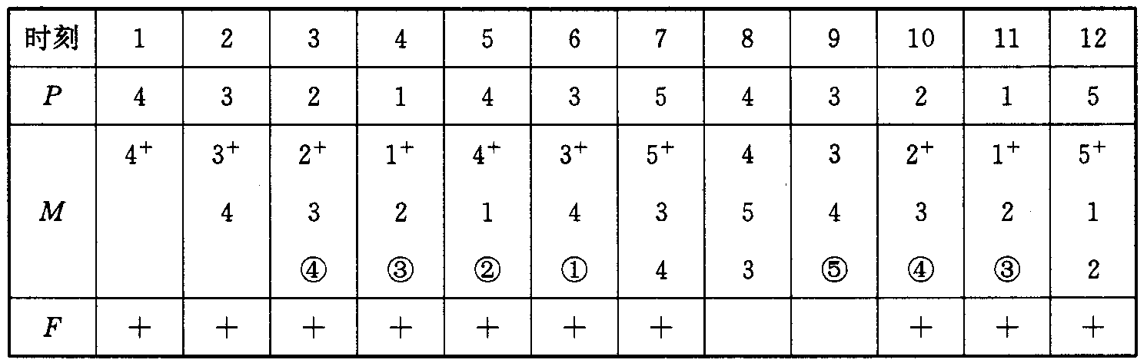
例 3 设页面走向如上，M=3，置换算法为LRU，则系统模型如表 4-6 所示。在表 4-6 中，由于采用LRU算法，M中各列按访问的时间顺序排列，最近被访问的页面在最前。由表 4-6 算出缺页中断次数F=10， 缺页率f=10/12=83%。
表4-6 LRU性能分析例(M=3)

Slide 56
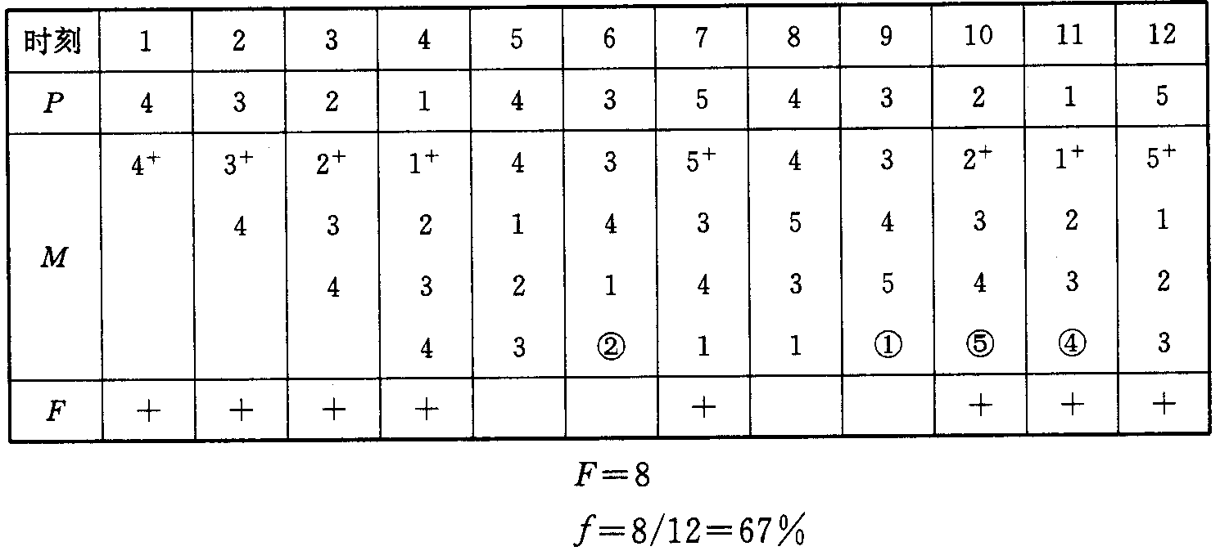
例 4 设M=4，其余同例 3，则系统性能模型如表 4-7 所示。
表4-7 LRU性能分析例(M=4)

Slide 57
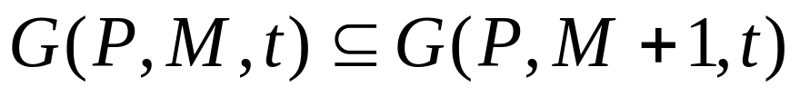
由表 4-6， 表 4-7 可得如下事实：
设G(P, M, t)表示当页面走向为P，主存容量为M，在时刻t的页面集合，对于LRU算法，存在如下关系，即
成立。即对于任何时刻t(t=1, 2, …, 12),G(P, M, t)所选中的页号必定包含在G(P, M+1, t)之中。这种关系说明了增加主存容量不会增加缺页中断次数，然而对FIFO算法， 此关系并不成立。

Slide 58
4.4.4 请求分页存储管理方案的评价
(1) 它提供了大容量的多个虚拟存储器， 作业地址空间不再受实存容量的限制；
(2) 更有效地利用了主存，一个作业的地址空间不必全部同时都装入主存， 只装入其必要部分，其它部分根据请求装入， 或者根本就不装入(如错误处理程序等)；
(3) 更加有利于多道程序的运行， 从而提高了系统效率；
(4) 方便了用户，特别是大作业用户。

Slide 59
但请求分页还存在以下缺点：
(1) 为处理缺页中断，增加了处理机时间的开销， 即请求分页系统是用时间的代价换取了空间的扩大；
(2) 可能因作业地址空间过大或多道程序道数过多以及其它原因而造成系统抖动；
(3) 为防止系统抖动所采取的各种措施会增加系统的复杂性。

Slide 60
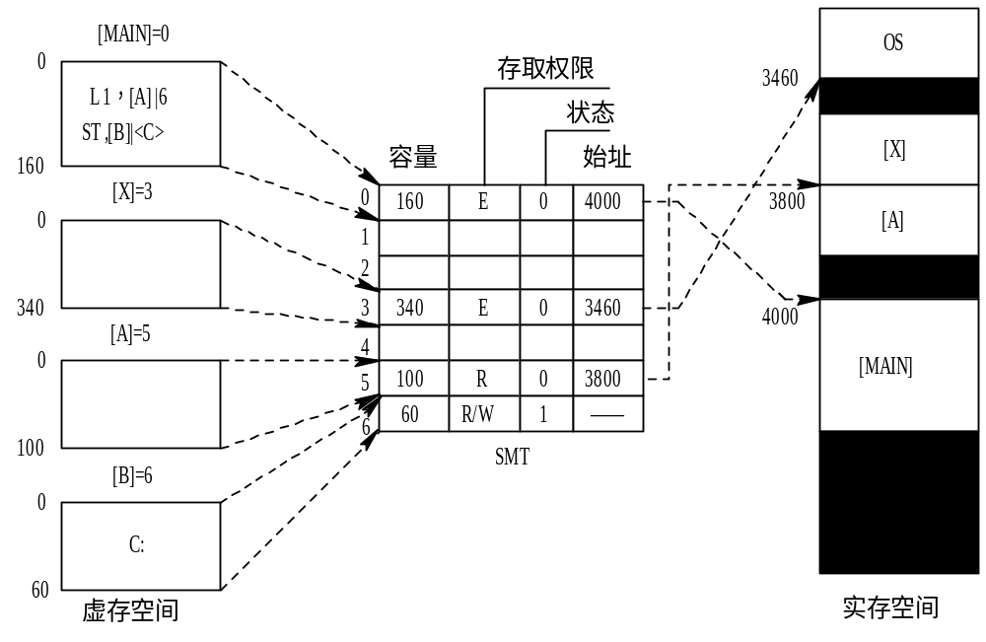
4.5 分段存储管理
4.5.1 分段原理
图 4.27 分段管理概念图

Slide 61
在分段存储管理系统中， 作业地址空间的每一个单元都用两维地址
段 名 | 段内地址
表示。例如：
L 1， ［A］|<C>； 将数组A的C单元的值读入寄存器1
ST 1， ［B］|<D>； 将寄存器 1 的内容写入工作区B的D单元
CALL ［X］|<Y>； 转移到子程序X中入口点Y

Slide 62
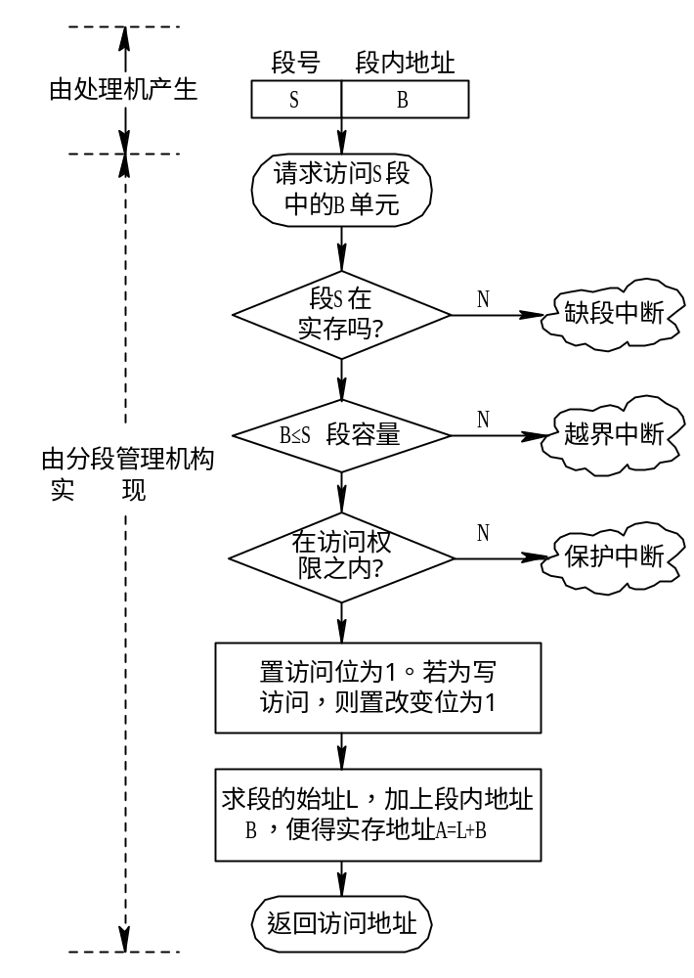
图 4.28 段式地址变换过程

Slide 63
4.5.2 段变换表
 | 段号S | 段内地址W
0 7 8 15 16 31
段号
容量
存取权限
状态
起始地址
访问位
修改位
增补位
表 4-8 SMT 表 的 格 式

Slide 64
一个用户作业，按其逻辑关系可划分为若干段，每段都有一个段号，每段对应变换表中的一个表目。每个表目中包含如下信息：
(1) 段长(或称段的容量)。该段的长度，即其字节数，在虚存和实存中段长是一样的。
(2) 主存起始地址。该段装入主存内的起始地址。
(3) 状态位。表示该段是否装入主存，“0”表示该段在主存，“1”表示该段不在主存，整个作业的各段在辅存上都有其副本。

Slide 65
(4) 存取控制权限。 为了实现段的保护， 规定各段的存取权限。 例如，
    执行E： 执行一个程序或子程序， 不允许读或写；
    读R： 允许读， 不允许写或执行；
    写W： 允许写， 不允许读或执行。
除此之外，还可以是上述三种权限的组合，当存取要求违反了段的存取权限，则发生保护中断。

Slide 66
(6) 改变位。该段被修改时置“1”， 当该段从实存上移走时，由它确定是否写入辅存。
(7) 增补位。 用于动态扩大段长。
辅助段表的表目形式是：
磁 盘 地 址 | 控制信息

Slide 67
4.5.3 分段存储管理方案的评价
分段管理的优点如下：
消除了碎片。
(2) 提供了大容量的虚存。
(3) 允许动态增加段的长度。
(4) 便于动态装入和链接。
(5) 当两个或两个以上的作业要使用同一子程序时，在实存上就要有两个或两个以上的程序副本，这样一来，实存的地址空间就可能被这些共用的子程序或标准应用程序所塞满。
(6) 便于实现存储保护。

Slide 68
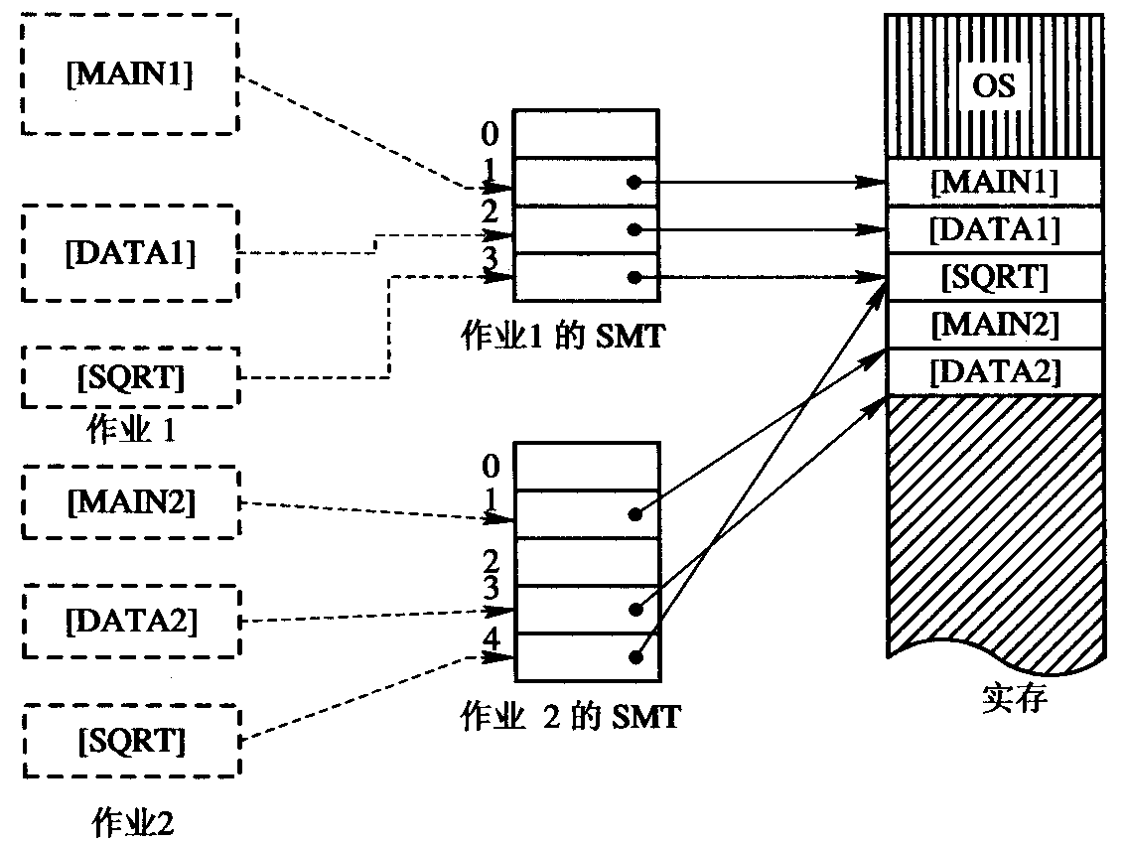
图 4.29 两个作业对SQRT的共享

Slide 69
分段存储管理的缺点有：
(1) 进行地址变换和实现靠拢操作要花费处理机时间，为管理各分段， 要设立若干表格，提供附加的存储空间；
(2) 在辅存上管理可变长度的段比较困难；
(3) 段的最大长度受到实存容量的限制；
(4) 会出现系统抖动现象。

Slide 70
4.6 段页式存储管理
4.6.1 段页式存储管理的实现
在段页存储管理系统中，处理机给出的有效地址被划分为三部分：段号、 页号和页内地址。在某计算机系统中，24 位有效地址的划分是：
 | 段号S | 页号P | 页内地址W
0 7 8 15 16 19 20 31

Slide 71
处理机给出的有效地址长度确定了作业地址空间的范围。 换言之，它确定了虚存的容量。一个具体的地址结构，确定了一个作业最多能有几段， 每段最多能有几页以及每页的大小。 上述的 24 位有效地址确定了虚存的容量为 16 MB。 8 位的段号确定了一个作业地址空间最多有 256 个段，段号为 0～255， 每个段最多为 16 页，页号为0～15，每页的大小为4 KB。

Slide 72
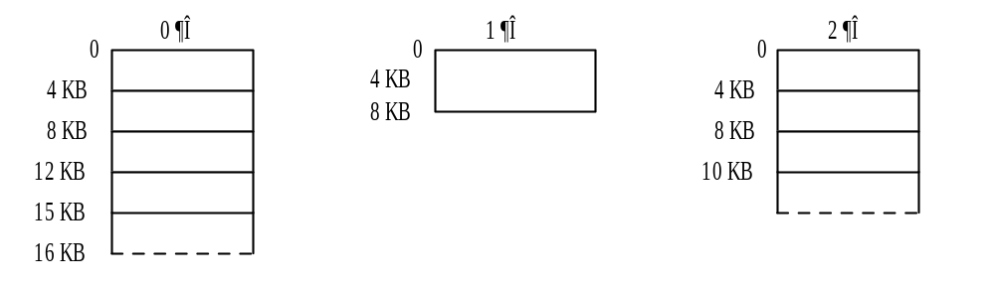
现在假定有一个作业，它有三段：第 0 段段长为 15 KB， 占 4页(最后一页有 1 KB未用)；第 1 段为 8 KB，占2 页；第 2 段为 10 KB，占 3 页(最后2 KB未用)。该作业的地址空间如图 4.30 所示。
图 4.30 段页式管理的作业地址空间例

Slide 73
程序的分段，可由程序员或编译程序按信息的逻辑结构来划分，而分页与程序员无关，它是由操作系统自动完成的。这就是说，程序员所使用的编址方式或编译程序给出的目标程序其地址形式仍是二维的，即(S，W′)，其中S为段号，W′为段内地址。而段内地址W′则由地址变换机构把W′的高 4 位解释为页号P， 把低 12 位解释为页内地址W。

Slide 74
对主存而言，和分页管理一样，划分为许多和页面大小相等的存储块(也称为实页)。因此，一个段可装入不连续的存储块中，于是就用不着再用靠拢的办法来消除碎片了。通常把超出页面大小的碎片称为外碎片(或大碎片)，而小于页面大小的碎片称为内碎片(或小碎片)。

Slide 75
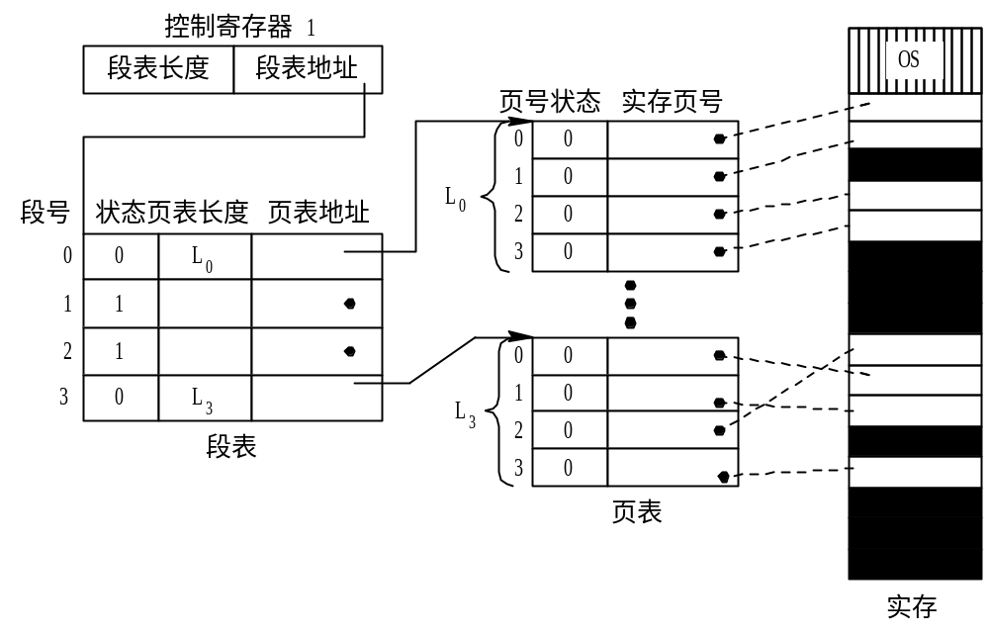
图 4.31 地址变换中所用表格的关系

Slide 76
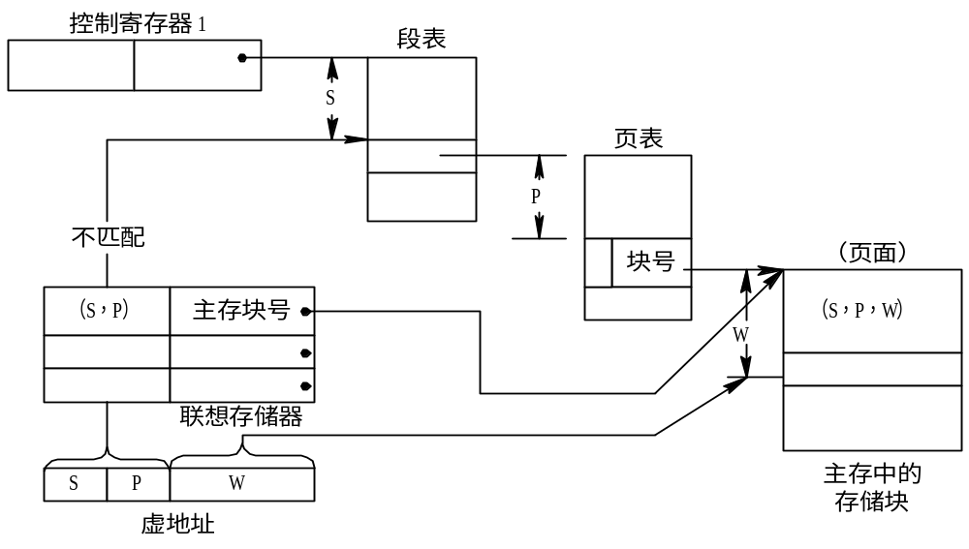
三次访内带来的时延的补偿措施
图 4.32 段页式系统地址变换过程

Slide 77
4.6.2 段页式存储管理的评价
段页存储管理方案保留了分段存储管理和请求分页存储管理的全部优点。其主要优点是它提供了大量的虚存空间，能有效地利用主存，为组织多道程序运行提供了方便。
当然，段页存储管理也有缺点，主要缺点是增加了硬件成本、系统的复杂性和管理上的开销；页面使用不充分(和请求分页一样，存在着内碎片)； 各种表格(如SMT、 PMT等)占用主存空间； 存在着系统发生抖动的危险。

Slide 78
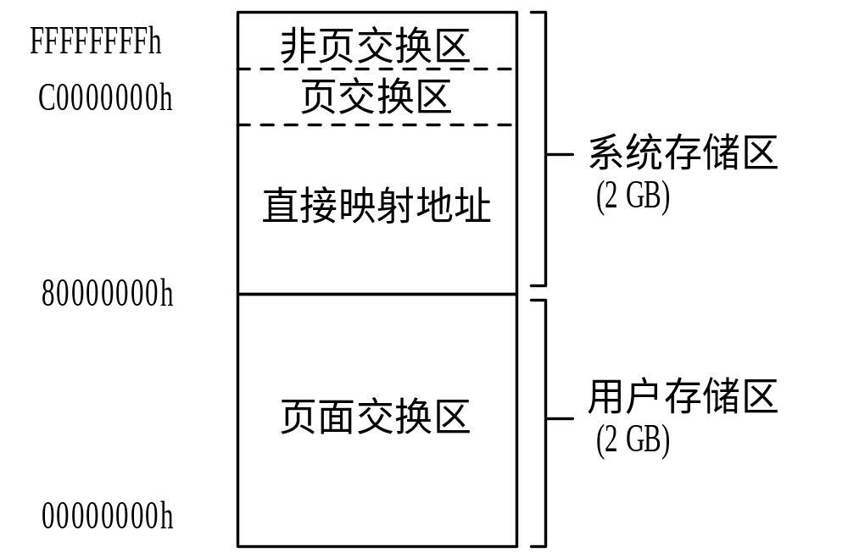
4.7 Windows NT虚拟内存管理
4.7.1 进程的虚拟地址空间
Windows/NT
采用请求分页
存储管理。
页面大小为
4KB
图 4.33 虚拟地址空间

Slide 79
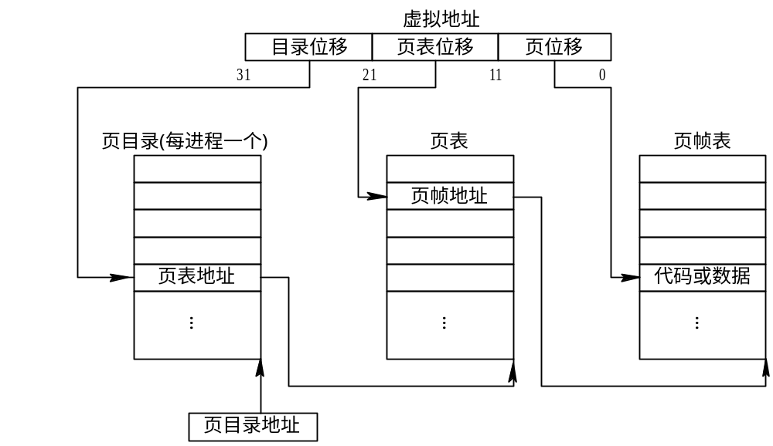
4.7.2 虚拟存储的实现
页号
页内地址
页号
变成
目录
位移
、
页表
位移
的算法？
图 4.34 二级页表地址变换结构

Slide 80
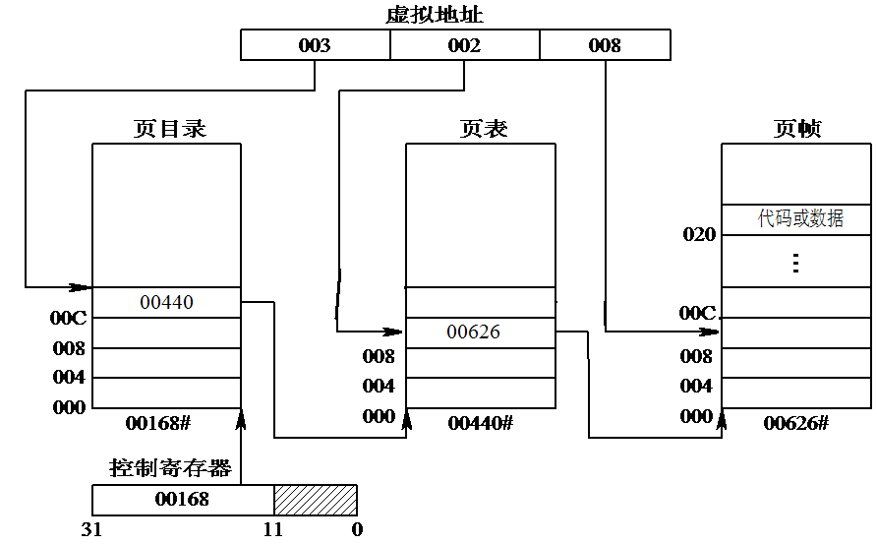
((003))<<2==00Ch;((002)<<2)==008h
图 4.35 地址变换过程举例

Slide 81
Windows NT为什么采用两级页表呢? 道理很简单：可减少页表表目数。 因为每个进程的虚拟地址空间可达 4 GB，即 32 位的地址可以使得一个进程有 2³²个可能的虚地址。每页大小为 4 K(2¹²字节)，那么每个进程的页表的表目数为2²⁰，每个表目占 4个字节，则共需2²²个字节，这样一个进程的全部页表就要占 1024 个页面(即 2²²除以2¹²)。对于每个进程都有自己的独立地址空间，这将是相当大的主存开销。所以Windows NT为避免把所有主存都消耗在页表上，它的虚拟存储管理程序不把这些页表放在主存，而是根据需要把这些页表换入、换出主存。

Slide 82
采用两级页表的缺点是降低了访问主存的速度。 因为每进行一次地址变换要有三次访问主存：查页目录访问一次，查页表访问一次，到主存中存取目标数据又访问一次。但实际上Windows NT的访问主存速度并不慢， 相对来说还比较快，这主要是因为它采取了如下两个措施： 
(1) 使用快表，即使用联想存储器加快了查表速度， 在Windows NT中称其为变换查找缓冲区TLB。 
(2) 使用高速缓冲存储器cache，在处理机和主存间设置了 32 KB或 64 KB的高速缓冲存储器，大部分的指令和数据取自高速缓存(命中率达98%)，所以存取数据和指令速度相当快，与处理机的速度完全匹配。

Slide 83
2. 页面调度
页面调度策略包括取页、置页和淘汰策略。 
Windows NT的取页策略分为两种，一种是按进程需要的“请求取页”，另一种是提前取页。前一种方法是在请求分页存储管理中普遍采用的方法，而后一种是Windows NT所独有的，采取集群方法把一些页面提前装入主存。集群方法提前取页的意思是，当一个线程在发生缺页时，不仅把它需要的那一页装入主存，而且还把该页附近的一些页也一起装入。这样做的主要依据就是程序行为的局部性。因此采取提前装入取页会减少缺页次数，尤其在一个线程开始执行时，请求取页会造成频繁缺页，降低系统的性能。

Slide 84
置页策略是指把虚页放入主存的哪个页帧， 这个问题在线性存储结构中比较简单，只要找到一个未分配的页帧即可。
置换(淘汰)策略，是为每个进程分配一个固定数量的页面(但可动态调整这个数量)，当发生缺页中断时，从本进程的范围内进行替换。在Windows NT中采用了局部置换策略。Windows NT采用先进先出(FIFO)页面置换算法， 即把在主存中驻留时间最长的页面淘汰出去，采用这种方法的出发点是算法实现简单。

